Slide 1
도서관리 프로그램 흐름도
201433001 강민성
201433006 김승주

Slide 2
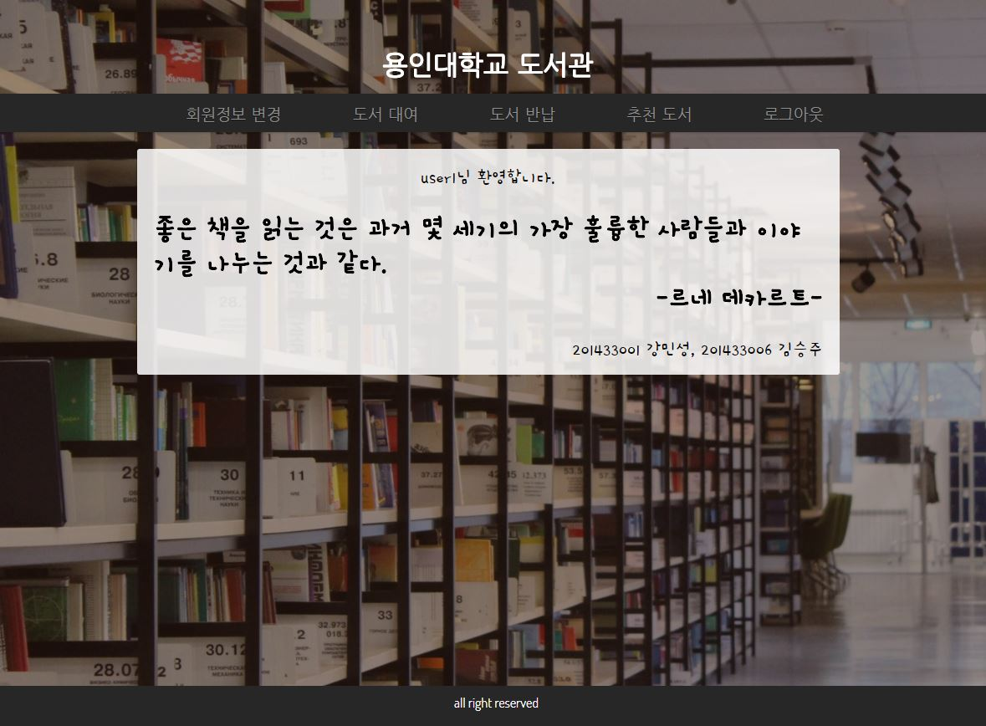
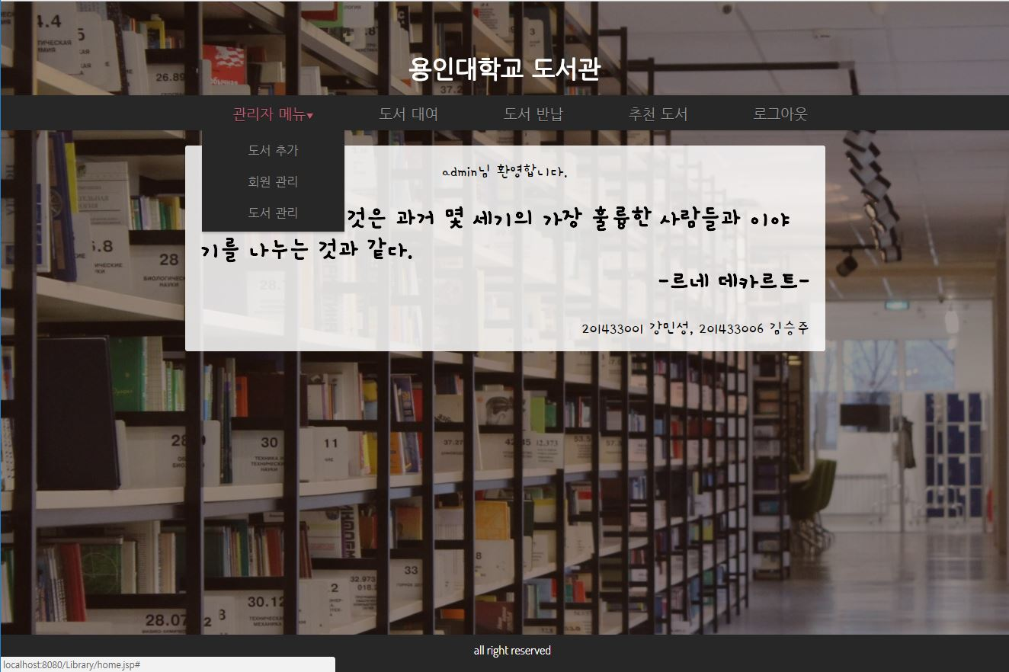
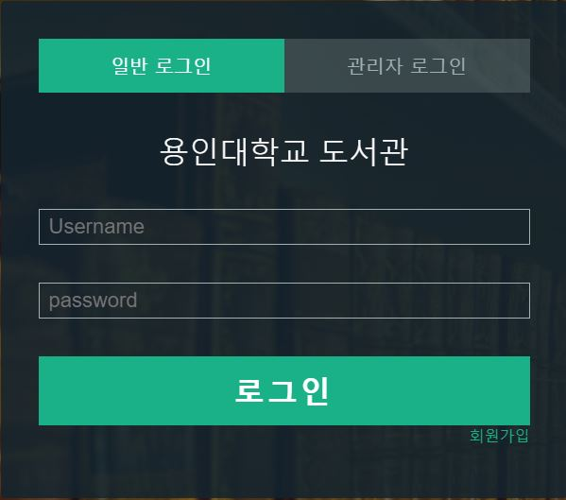
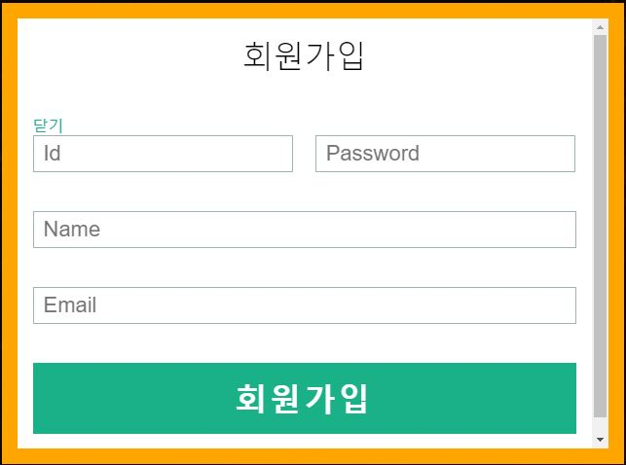
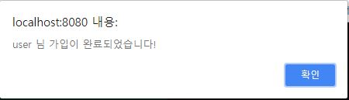



Home.jsp – 일반 유저
Home.jsp - 관리자
login.jsp - 팝업
로그인
login.jsp
memberLoginOutput.jsp

Slide 3
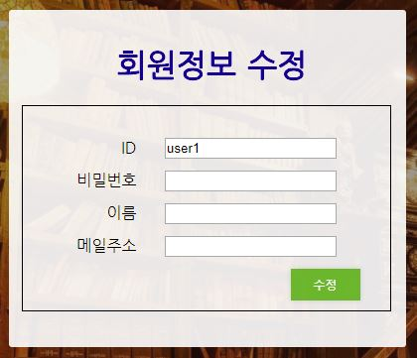
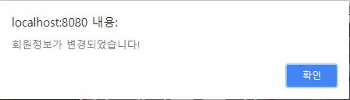


일반 사용자 정보수정
Home.jsp
User_info_change.jsp
memberUpdateOutput.jsp

Slide 4
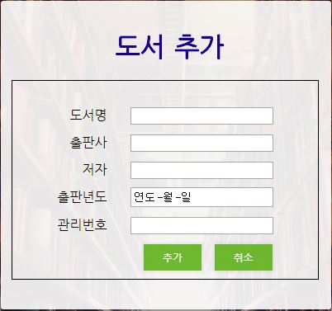
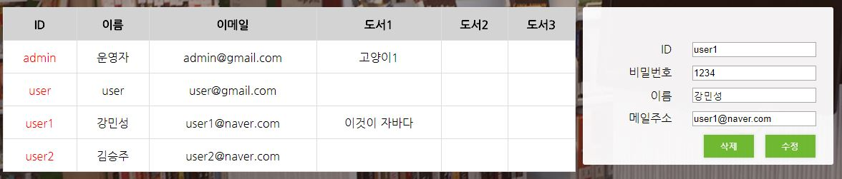
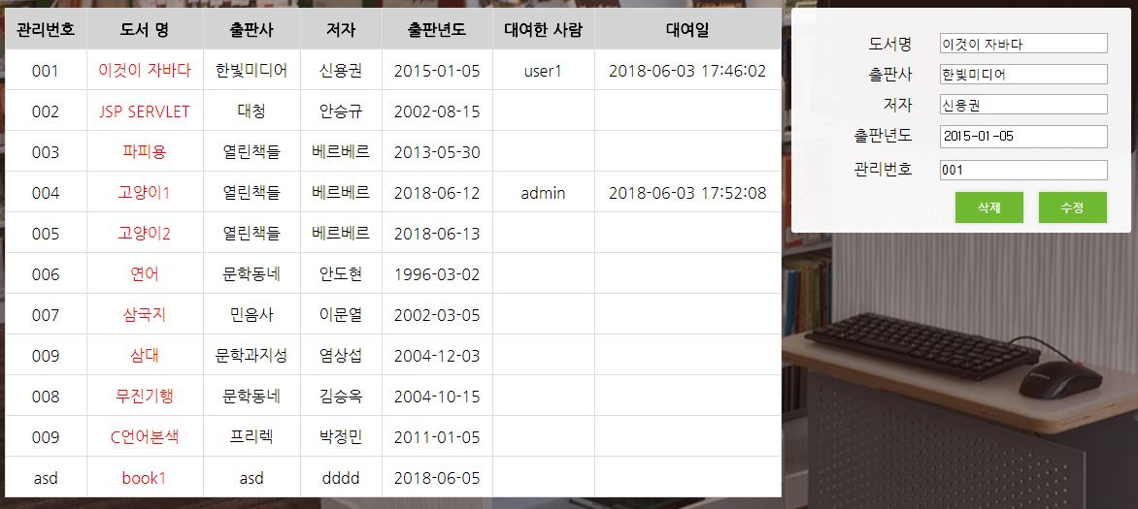

Book_management.jsp
관리자 메뉴
Member_list.jsp
Book_list.jsp
Home.jsp

Slide 5
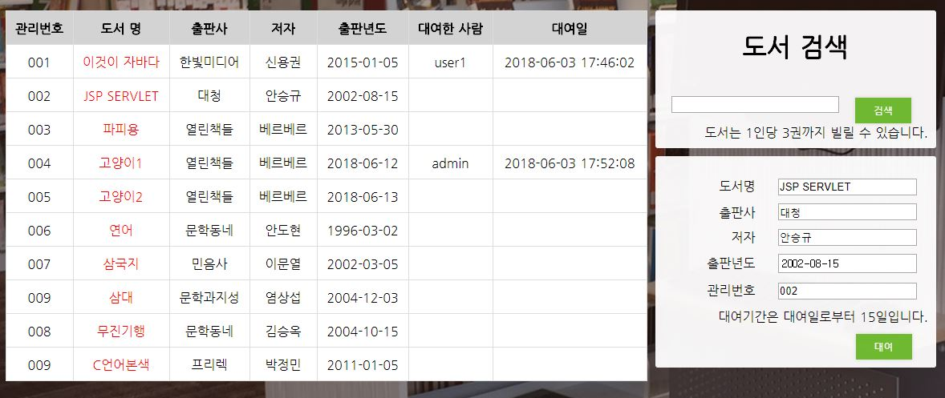
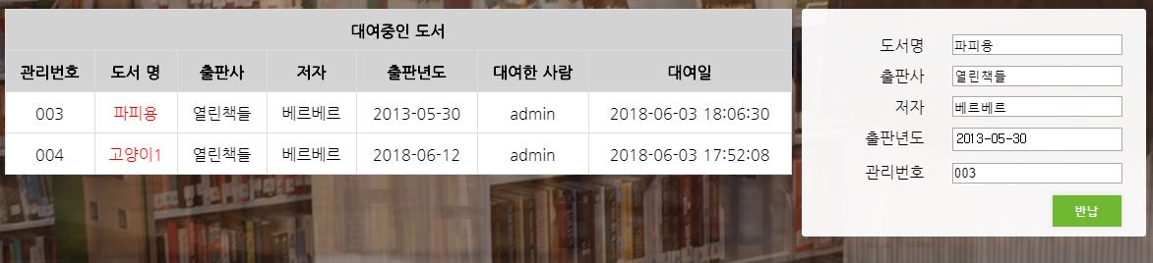


Book_search.jsp
도서 대여, 반납 및 추천도서
Home.jsp
Book_return.jsp
Book_recommend.jsp

